Slide 1
Messenger- изпращане на снимка

Slide 2
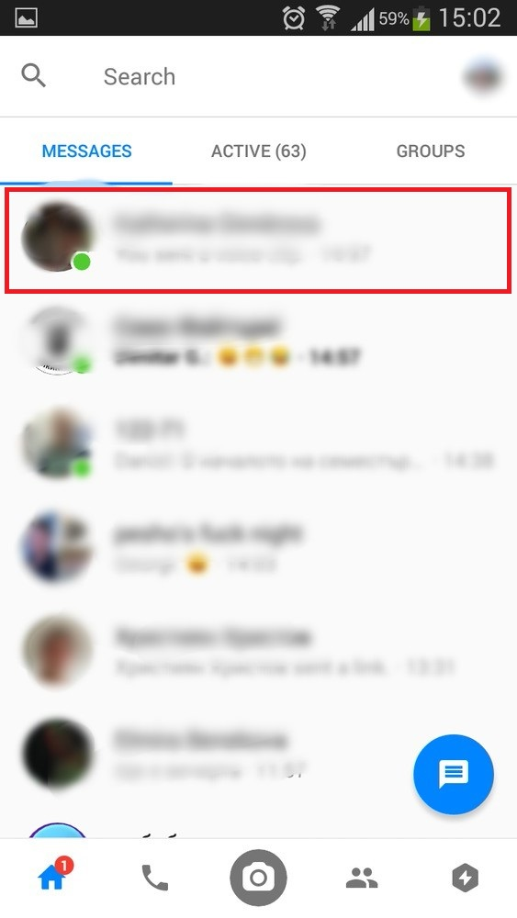
Messenger- изпращане на снимка
Изпращане на снимка. Изберете контакт от списъка с абонати, който искате да бъде получател.
- Ако желаете можете да изпратите на своя приятел снимки или видео, които са направени с камерата сега.
- Ако желаете можете да изпратите на своя приятел снимки или видео, които са вече съхранени във вашето устройство.

Slide 3
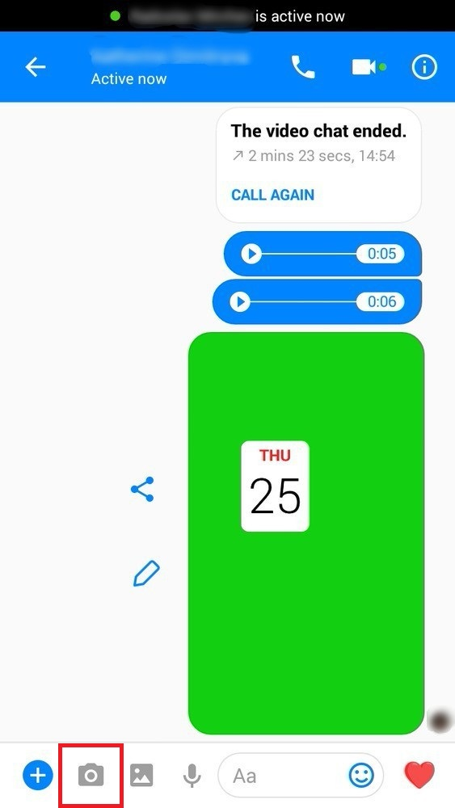
Messenger- изпращане на снимка
2. Заснимане и изпращане на снимка. Изберете посочения бутон, за да активирате камерата.

Slide 4
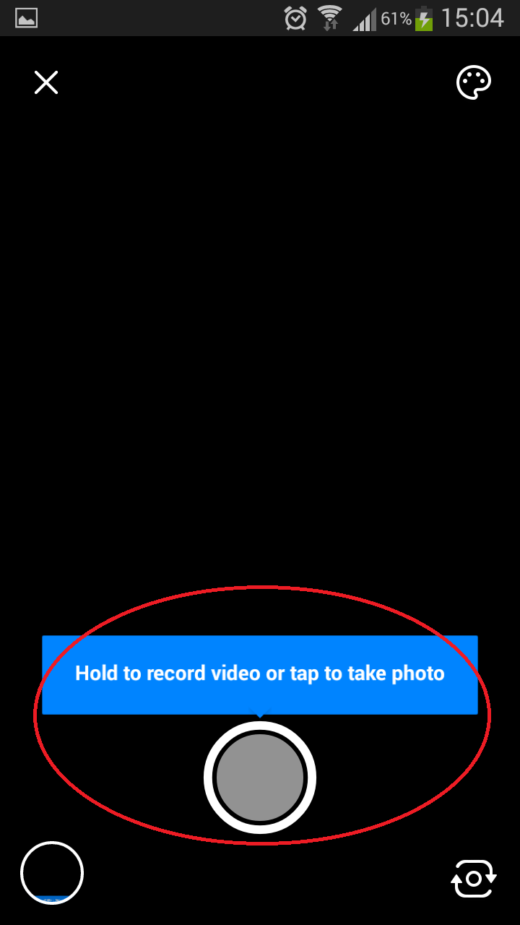
Messenger- изпращане на снимка
2. Заснимане и изпращане на снимка. Натиснете бутона, за да направите снимка или задръжте, за да запишете видео. След това го изпратете с бутона за изпращане.

Slide 5
Messenger- изпращане на снимка
3. Изпращане на снимка/видео от галерията. Изберете посочения бутон, за да отворите галерията със снимки и видео.

Slide 6
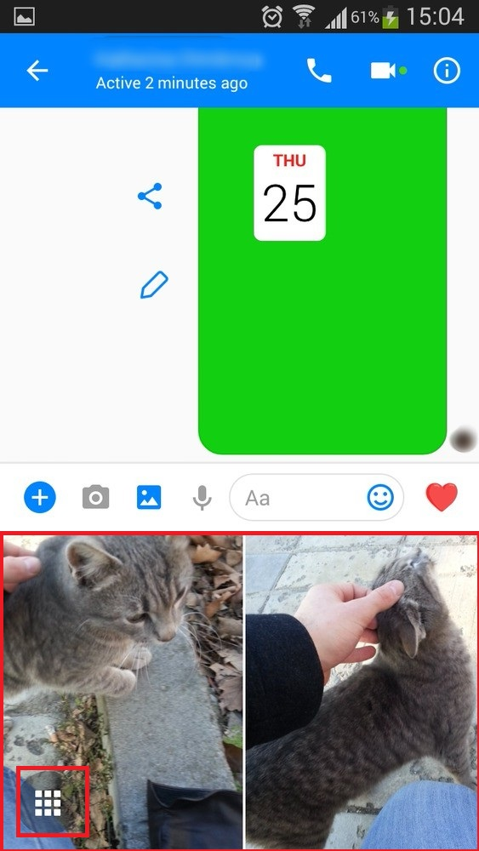
Messenger- изпращане на снимка
3. Изпращане на снимка/видео от галерията. Изберете желаната снимка. Ще се активират два бутона – за редактиране и за изпращане. Изпратете файла с бутона за изпращане.
- Ако желаете да изпратите няколко снимки или една снимка, която трудно намирате, натиснете бутона за отваряне на галерията. Изберете желаните снимки и ги изпратете.

